Slide 1
🚫 Proibido Compartilhamento e Revenda 🚫
Este slide é de propriedade exclusiva da Ferramenta EBD - Abra a Jaula e destina-se apenas ao uso dos assinantes. Qualquer compartilhamento, revenda ou distribuição não autorizada é estritamente proibido.
🔒 Uso Exclusivo do Assinante 🔒
Este conteúdo é exclusivo e deve ser utilizado somente pelo assinante da Ferramenta EBD. Qualquer reprodução, total ou parcial, sem autorização expressa é considerada uma violação dos direitos autorais.
🏴‍☠ Pirataria é Crime! 🏴‍☠
Se você encontrar este slide sendo vendido ou baixado por meio de sites, blogs ou grupos de redes sociais, saiba que isso está sendo feito de forma pirata e por má fé. Denuncie qualquer uso indevido!
Caso tenha adquirido esse material em outro lugar que não seja na plataforma da Ferramenta EBD – Abra a Jaula, abençoe o trabalho e esforço dos produtores para que possam continuar produzindo. Aperte neste link e seja assinante do material original: https://abraajaula.com/ferramenta-ebd/
Não se preocupe, essa folha de slide não atrapalhará sua apresentação.
Att
Equipe: Ferramenta EBD

Slide 2
LIÇÃO 01
05 de Janeiro de 2025
1º trimestre 2025
Quando as Heresias Ameaçam a Unidade da Igreja

Slide 3
INTRODUÇÃO AO TRIMESTRE
Neste trimestre, estudaremos sobre as heresias e seitas que assolaram a Igreja Primitiva. Tais heresias assumiram uma nova roupagem no contexto da Igreja na atualidade.
O objetivo deste novo ciclo de estudos bíblicos é apresentar o referencial doutrinário da fé cristã, ajudando você a identificar e discernir heresias com clareza.

Slide 4
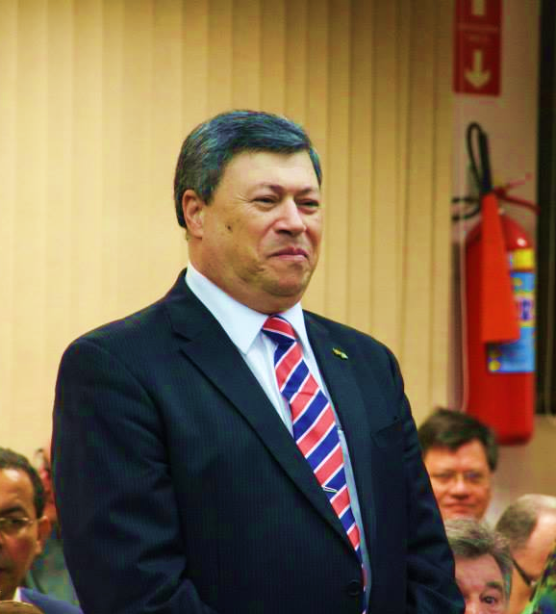
COMENTARISTA
O comentarista desse trimestre é o pastor Esequias Soares, líder da Assembleia de Deus em Jundiaí (SP), presidente da Sociedade Bíblica do Brasil, presidente da Comissão de Apologética da CGADB, especialista em línguas bíblicas, mestre em Ciências da Religião.

Slide 5
TEXTO ÁUREO
“Amados, procurando eu escrever-vos com toda a diligência acerca da comum salvação, tive por necessidade escrever-vos e exortar-vos a batalhar pela fé que uma vez foi dada aos santos.” (Jd 3)

Slide 6
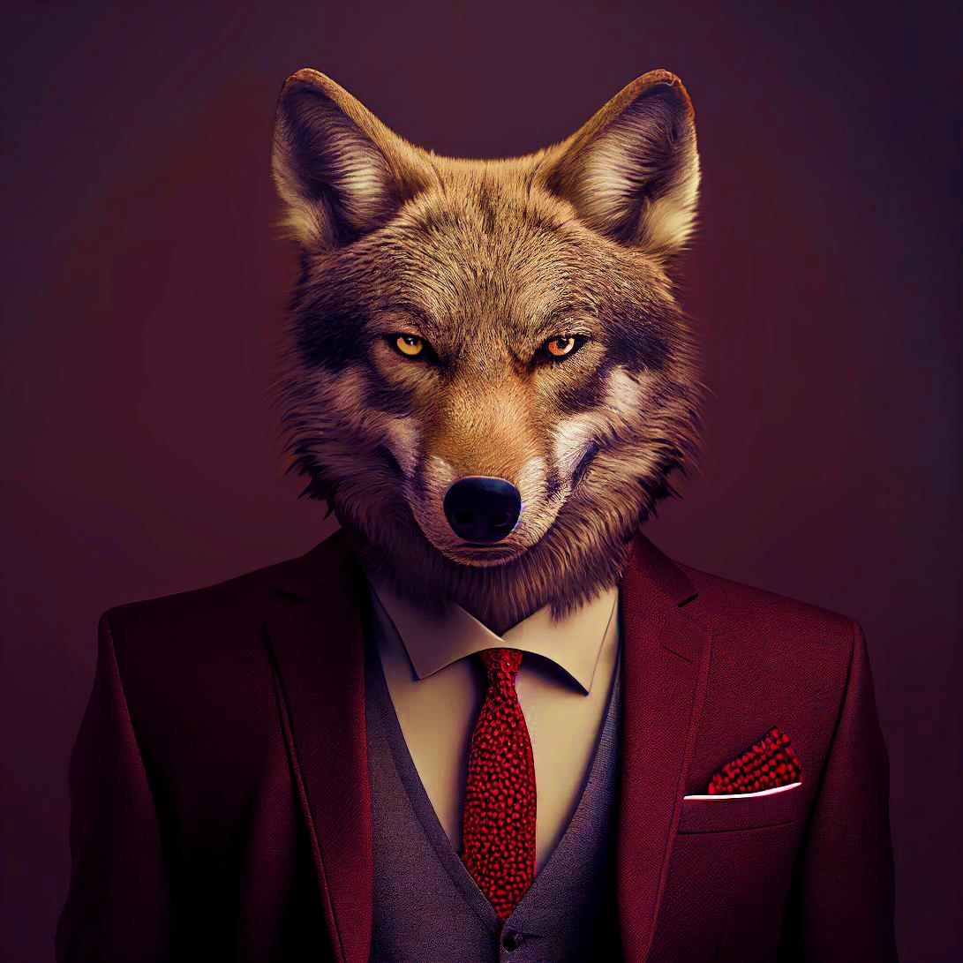
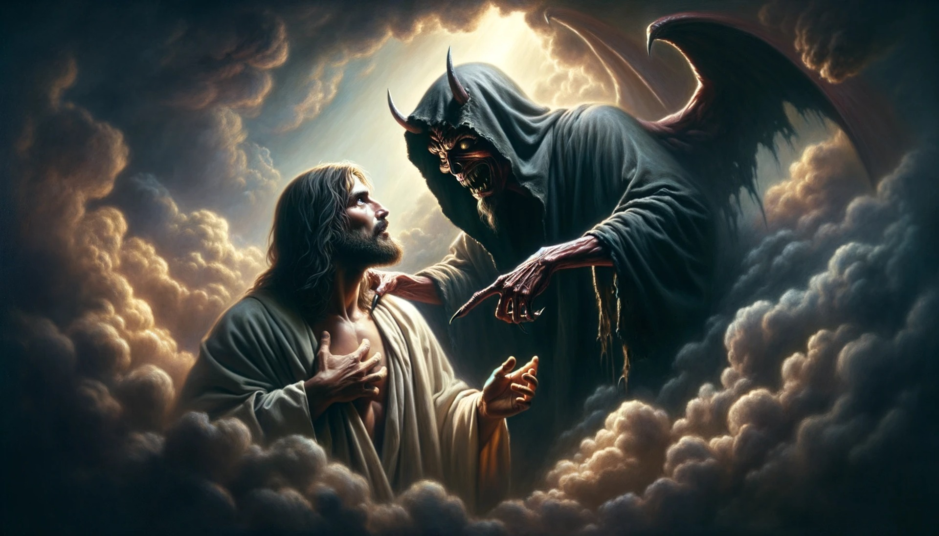
VERDADE PRÁTICA
Heresias são crenças e práticas contrárias ao pensamento bíblico que distorcem os pontos principais da doutrina bíblica.

Slide 7
TEXTO BÍBLICO
Atos 20.28-31;
1 Pedro 3.15,16;
2 Pedro 2.1-3

Slide 8
INTRODUÇÃO
Heresias são crenças e práticas contrárias ao pensamento bíblico, pois elas distorcem os pontos principais da doutrina cristã, confrontam o Cristianismo Histórico e criam um problema para as igrejas e as famílias.
As heresias da atualidade são as mesmas da antiguidade, mas com uma roupagem nova, que foram rejeitadas pelos apóstolos e primeiros cristãos,
pois “nada há novo debaixo do sol”
(Ec 1.9).

Slide 9
OBJETIVOS DA LIÇÃO
1
Identificar
as ameaças hereges que assolam a Igreja de Cristo nos últimos dias;

Slide 10
1
Identificar
as ameaças hereges que assolam a Igreja de Cristo nos últimos dias;
2
Apresentar
o conceito de Apologética Cristã

Slide 11
2
Apresentar
o conceito de Apologética Cristã
3
Definir
o que são as heresias

Slide 12
2
Apresentar
o conceito de Apologética Cristã
3
Definir
o que são as heresias

Slide 13
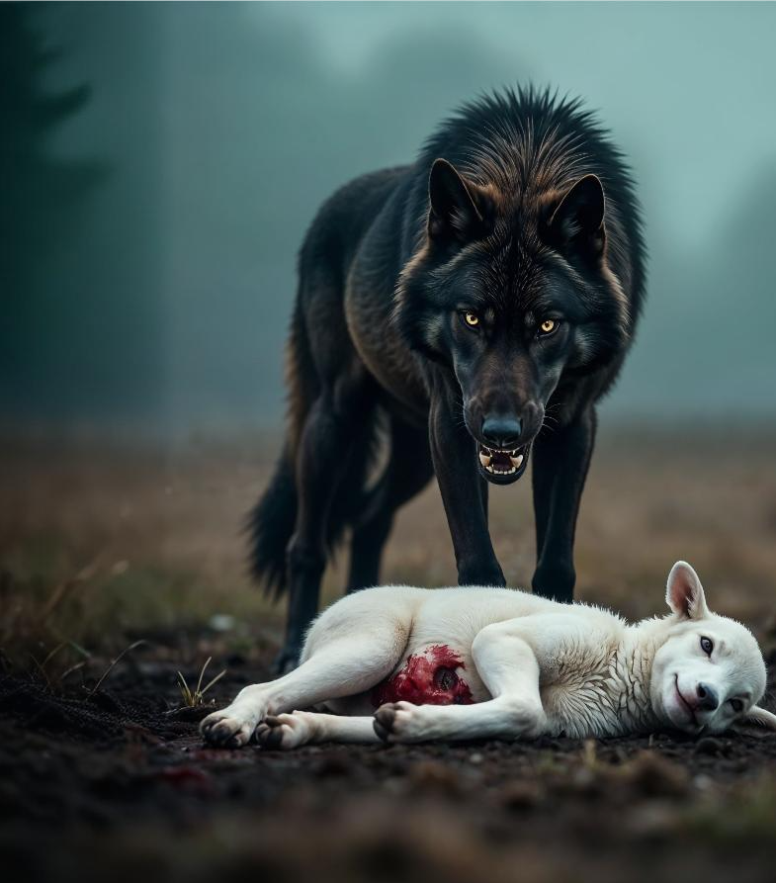
1
AS AMEAÇAS DOS LOBOS VORAZES

Slide 14
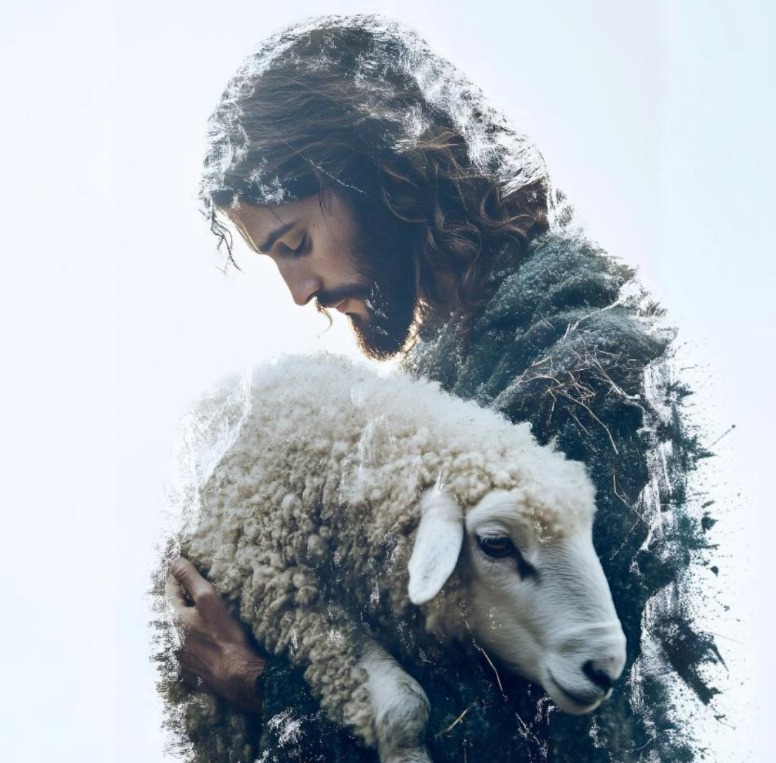
AS AMEAÇAS DOS LOBOS VORAZES
1. Os cuidados pastorais (At 10.28)
A função primordial do pastor é alimentar, guiar e proteger o rebanho (Lc 15.4-6). A exortação apostólica aos líderes da igreja visa proteger os irmãos e as irmãs das heresias e guiar todos na verdade do Evangelho.

Slide 15
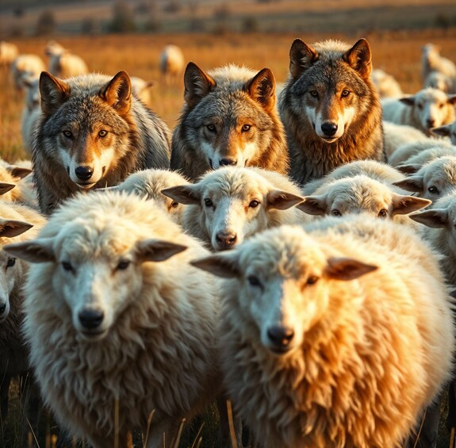
AS AMEAÇAS DOS LOBOS VORAZES
2. “Depois da minha partida” (v.29)
Essa expressão é uma palavra profética, pois o apóstolo não está apenas se referindo à sua morte, mas também ao avanço dos hereges no seio da igreja depois do período apostólico, no futuro.

Slide 16
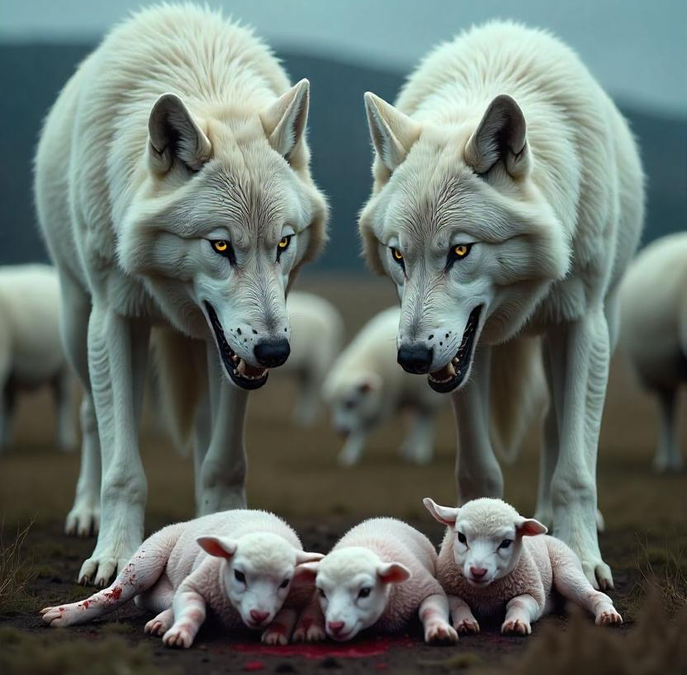
AS AMEAÇAS DOS LOBOS VORAZES
2. “Depois da minha partida” (v.29)
Paulo usa uma linguagem metafórica para identificar os falsos doutrinadores, “lobos cruéis” ou “lobos vorazes” (v. 29 – Nova Almeida Atualizada – NAA).

Slide 17
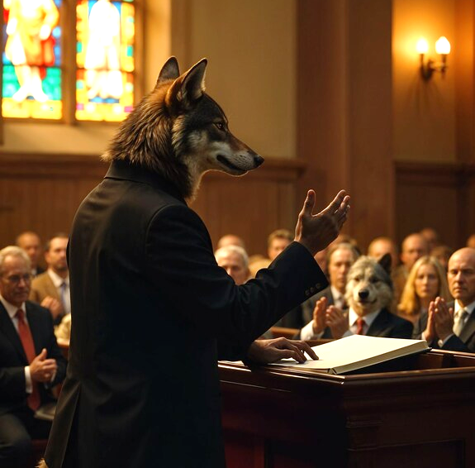
AS AMEAÇAS DOS LOBOS VORAZES
3. A origem dos falsos mestres (v.30)
Dois pontos surpreendentes, nessa parte do discurso, nos chamam a atenção; primeiro, os lobos vorazes surgem de dentro da própria igreja “dentre vós mesmos” e, segundo “se levantarão homens que falarão coisas perversas, para atraírem os discípulos após si”. Os discípulos deles ainda estão por aí.

Slide 18
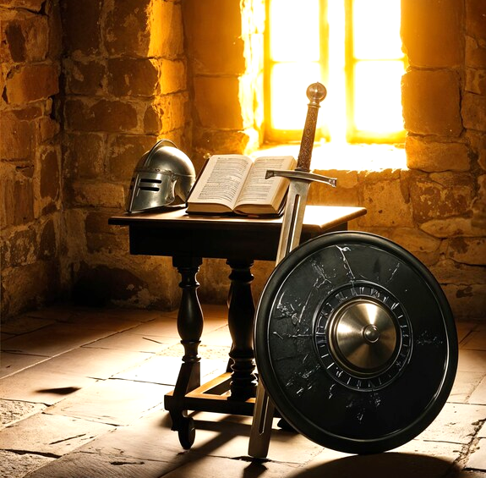
AS AMEAÇAS DOS LOBOS VORAZES
3. A origem dos falsos mestres (v.30)
Em face disso, vemos a importância de estudar um campo da Teologia denominado de apologética para orientar os crentes dos nossos dias.

Slide 19
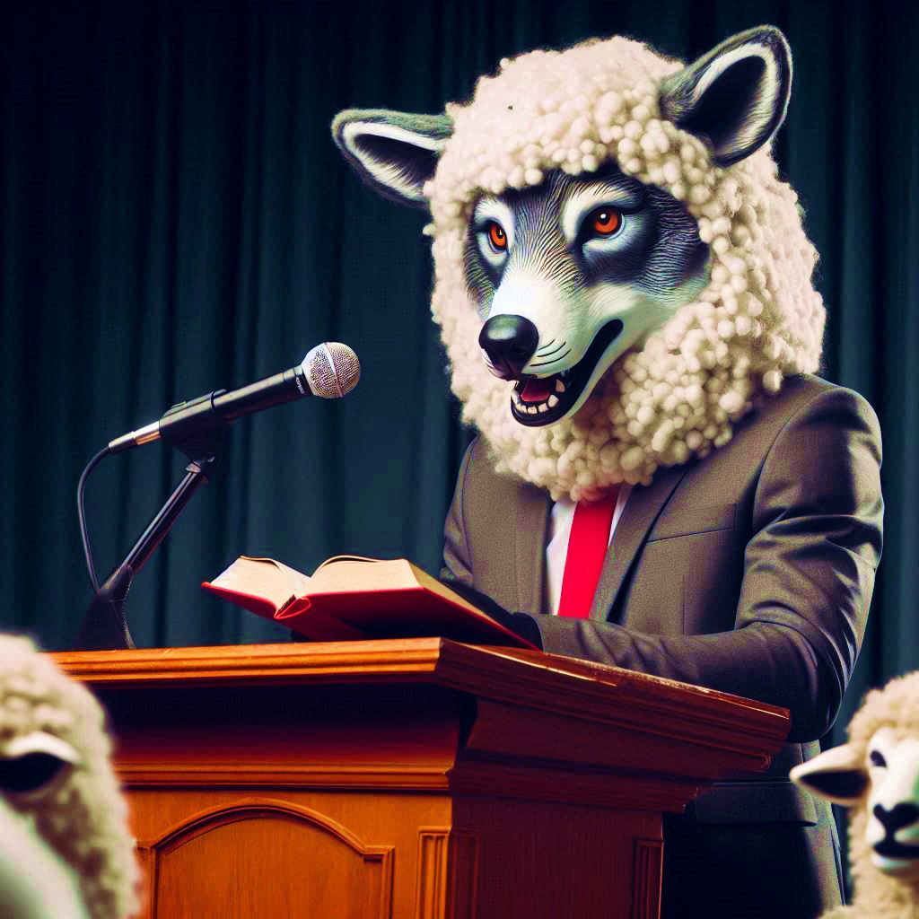
AS AMEAÇAS DOS LOBOS VORAZES
Sinopse I
Os lobos vorazes surgem de dentro do povo de Deus. Por isso, a Apologética é tão necessária.

